Slide 1



Proyecto: Estudios de oralidad, identidad y lengua en la sociedad cubana actual
“Por una innovación sostenible”

Slide 2

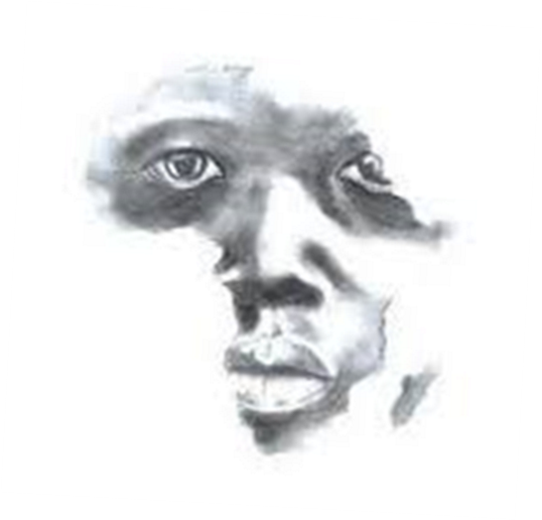
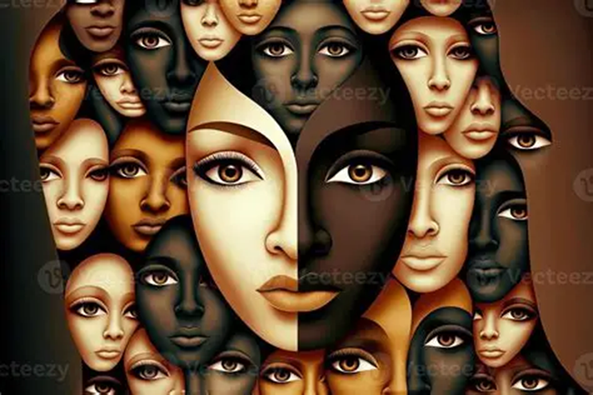
Patrimonio lingüístico de origen africano en el centro de Cuba. Situación actual
Dra. Gema del C. Valdés Acosta
gemav@uclv.edu.cu

Slide 3
Objetivos y categorías de análisis
Analizar un tipo de patrimonio cultural pocas veces notado por los hablantes de una región: la lengua cotidianamente usada y que es portadora de nuestra identidad. Menos aún si se vincula con África, palabra vinculada con la esclavitud y con la discriminación racial.
Categorías manejadas:
De antropología lingüística: discurso ritual y jerarquía religiosa.
De lingüística: legado lingüístico, aglutinación, ajustes a la lengua de llegada

Slide 4
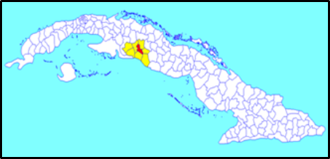
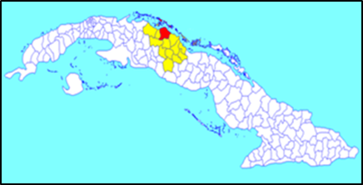

Metodologías y técnicas
Las bases metodológicas fueron de W. Labov y Y. Lastra para el trabajo de campo en ambos tipos de repertorios (ritual y no ritual).
Se aplicaron las técnicas de entrevistas de 1 hora en 3 sesiones con cuestionarios y observación directa durante los años 2023 hasta la actualidad.
Se escogieron 3 puntos geográficos: Sagua la Grande, Palmira y Lajas por haber sido estudiados histórica y demográficamente desde hace décadas

Slide 5
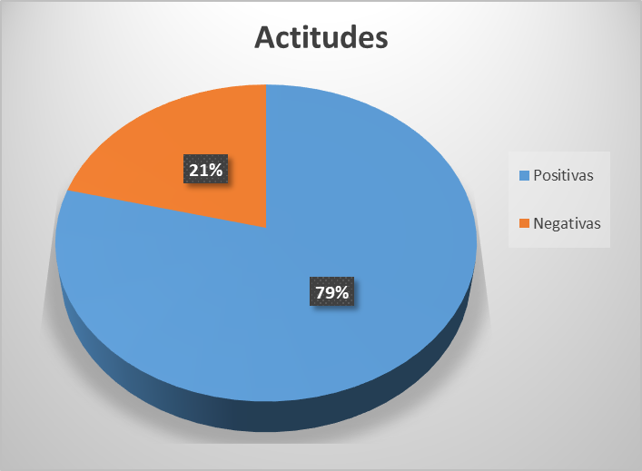
Resultados y conclusiones
Datos del discurso ritual: 147
Características lingüísticas: aglutinaciones, derivaciones, variaciones.
Ajustes a la lengua española
Datos del registro coloquial: 38
Áreas de praxis: comidas, música y fraseologismos

Slide 6
  Características de africanismos en el español coloquial de Cuba
  Origen etimológico
92%
5%
3%
Bantú
Efik
Yoruba

Slide 7
  Actitudes
79%
21%

